Slide 1

人工蜂群算法解决TSP问题
Notes:
大家下午好，我是上海诺睿的郑琰，之前一直是以论坛“小A”的身份与大家线上接触的比较多
这次很高兴能通过此次讲演来和大家进行面对面的交流
那么我这次所要和大家来探讨的话题，就是PPT中的“时间轴”概念
时间轴 即 控制并掌握PPT动画时间的核心组成部分，它赋予动作“意义”
在PPT动画演示过程中，任何一个环节所占的时间太多，便会感觉节奏太慢，观众注意力将会分散。
反之如果一个动画中的时间太短，那么在观众注意到它之前，动作已经结束，动画未能充分表达其中心主题，就浪费掉了
从娱乐到广告，从工业到教育，从短片到长展示片，对于不同的类型动画，在时间的掌握上也要有不同的安排

Slide 2
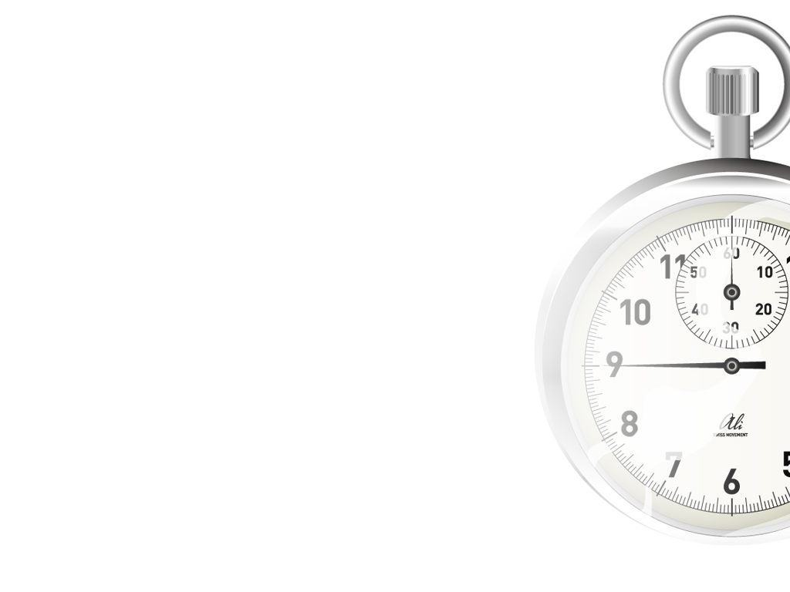
TSP问题
算法原理
算法实现
Notes:
这个部分是大家一直在论坛里强调的东西。
也是PPT动画里最有力的武器。
抛弃PPT固有的动作默认设置，
动画时间的掌控不可能有通用的公式。
在一种情况下所能起到的作用，
不一定在另外的情况下也能起到相似的作用。

Slide 3


一、TSP问题 实例

Slide 4

TSP问题
很多实际问题都属于TSP问题的范畴
1、旅游景区规划问题，描述的是游客应如何规划旅游线路，使得所经过的路径总和最小；
2、物流配送问题，对车辆的配送网络进行优化，缩短配送时间，从而提高顾客满意度；
3、公交线路规划问题只在规划路径网络，寻找最优的公交路线设置，从而满足群体的需求。
…….
Notes:
看到“过于简单”这4个字，我们就想，哦，这里依然是要批判了，而现在这里并不是要指责“过于简单”，而是要是适当的时候，将这些过于简单的动画搬上舞台。
写文章的时候，有些东西需要一笔带过，画画时有些东西不需要交代的很明确，而在动画里，也应该将其发挥。
例如文字量较大的页面，字体不宜加入过多的动画效果，陈述性的语句，以简单平淡的形式进入，比跳跃类活泼形式进入更为稳妥。
下面我们来看一组文字案例

Slide 5
TSP问题
旅行商问题(TSP，traveling salesman problem)是一个为学术界广泛研究的问题，长期以来它吸引了众多学者对其进行研究。深入地研究TSP问题能够为解决实际的管理问题提供一定的理论基础。
Notes:
看到“过于简单”这4个字，我们就想，哦，这里依然是要批判了，而现在这里并不是要指责“过于简单”，而是要是适当的时候，将这些过于简单的动画搬上舞台。
写文章的时候，有些东西需要一笔带过，画画时有些东西不需要交代的很明确，而在动画里，也应该将其发挥。
例如文字量较大的页面，字体不宜加入过多的动画效果，陈述性的语句，以简单平淡的形式进入，比跳跃类活泼形式进入更为稳妥。
下面我们来看一组文字案例

Slide 6

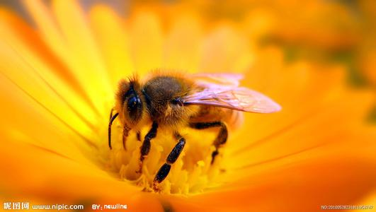
思考：
谁最擅长解TSP问题？
Notes:
是太过华丽？还是太过花哨？
这个问题针对于单页面动画。
这里的复杂并不是动画的展示流程复杂难懂。而是动画的表现方式过于繁琐
试想1个4步骤的流程图，用20秒的时间去看完，这是一个很难以让人接受的等待时间。
过多的动画也会使画面变得散乱，缺乏着重点。

Slide 7
群体智能算法
群体智能算法(Swarm Intelligence Algorithm，SIA)是模拟自然界生物的群体行为而构造的随机优化算法，是在群体智能领域中随着计算智能研究的逐步深入而产生的一种新兴的计算智能模式，它是群体智能研究中的一个重要分支。群体智能算法是从某种由大量个体表现出来的群体行为出发，从它们的群体行为中提取模型，为这些行为建立一些规则，从而提出优化算法。在群体智能算法中，每一个个体都是具有经验和智慧的智能体(Agent)，个体之间存在互相作用机制，通过相互作用形成强大的群体智慧，并用于解决那些因为难以建立有效的形式化模型而用传统优化方法又难以解决甚至无法解决的问题。
Notes:
看到“过于简单”这4个字，我们就想，哦，这里依然是要批判了，而现在这里并不是要指责“过于简单”，而是要是适当的时候，将这些过于简单的动画搬上舞台。
写文章的时候，有些东西需要一笔带过，画画时有些东西不需要交代的很明确，而在动画里，也应该将其发挥。
例如文字量较大的页面，字体不宜加入过多的动画效果，陈述性的语句，以简单平淡的形式进入，比跳跃类活泼形式进入更为稳妥。
下面我们来看一组文字案例

Slide 8
群体智能算法
自上世纪90年代基于蚂蚁觅食行为的蚁群算法(Ant Colony Optimization，ACO)提出以来，相继产生了以飞翔的鸟类为模型的粒子群算法（Particle Swarm Optimization，PSO）、基于鱼类觅食行为的人工鱼群算法（Artificial Fish swarm Algorithm，AFA）、基于青蛙觅食行为的蛙跳算法(Shuffled Frog Leaping Algorithm，SFLA)以及模拟蜜蜂行为的人工蜂群算法（Artificial Bee Colony，ABC）等。
Notes:
看到“过于简单”这4个字，我们就想，哦，这里依然是要批判了，而现在这里并不是要指责“过于简单”，而是要是适当的时候，将这些过于简单的动画搬上舞台。
写文章的时候，有些东西需要一笔带过，画画时有些东西不需要交代的很明确，而在动画里，也应该将其发挥。
例如文字量较大的页面，字体不宜加入过多的动画效果，陈述性的语句，以简单平淡的形式进入，比跳跃类活泼形式进入更为稳妥。
下面我们来看一组文字案例

Slide 9
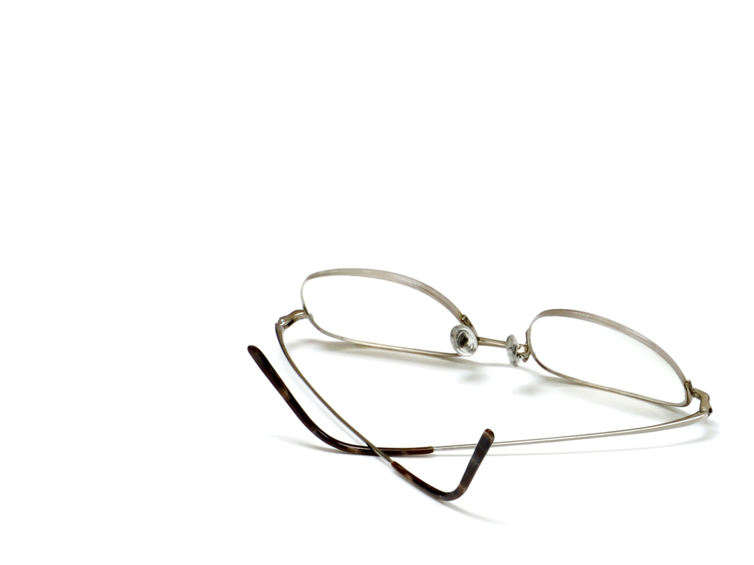
二、人工蜂群算法的原理
Notes:
这里要提到2个关键词，1个是“注视型疲劳”
即便是再华丽的动画效果，看久了也是会让人产生排斥感，也就是我们常说的审美疲劳，尤其是1部信息量较大的PPT，人们在了解PPT本身信息的同时，还要去关注整个动画复杂繁琐的演示流程，这无疑给视觉上带来了很大不悦，缺乏干练简洁的动画效果，表现方式拖泥带水，这样的动画就不是成功的。
另外1个关键词就是“画蛇添足”，动画效果，尤其在数据型PPT里，并不是整个PPT的主流，它应该作为一片合格绿叶，来将PPT衬托的更加生动化。一味的只追求复杂繁琐的动画效果，这是盲目的。画蛇添足，丧失了动画做为辅助PPT的真正意义。锦上添花而不是画蛇添足，这个是我们更应该深刻去理会的。
所以复杂与过于细致的动画并不一定就是成功的，其实的把握和拿捏都应该在心中统筹安排。

Slide 10

算法原理
蜂群的智能模型中有三个基本组成元素：食物源（food sources）、雇佣蜂（employed foragers，EF）、非雇佣蜂(unemployed foragers，UF)；两种最为基本的行为模式：为食物源招募（recruit）蜜蜂和放弃（abandon）某个食物源
Notes:
之前都是讲的将1个元件添加单个动画效果，而将原件动画叠加，会让你需要突出展示的东西，更加“出彩”
结合式并不矛盾与简单化，结合式的关键依然是之前提到的时间概念，结合式只是将动画效果拓展，更加自定义。

Slide 11
算法原理
食物源：食物源的价值由多个因素控制，如：它距离蜂巢的远近；食物源花蜜的丰富程度；获得食物的困难程度等。算法中使用“食物源的收益率”(profitability)，来综合代表以上各因素。
雇佣蜂：也称作引领蜂,模型中引领蜂的数量通常是与食物源对应的。引领蜂具有记忆功能，将自己搜索到的食物源的相关信息(距离蜂巢的远近、方向、花蜜的丰富程度等)存储起来，并以一定的概率分享给其他的蜜蜂。
非雇佣蜂：有两种非雇佣蜂。
侦察蜂（scout bees）：在算法的开始和过程中，始终伴随着侦察蜂对食物源的“探索"行为。侦察蜂通常在蜂巢周围搜索附近的食物源；根据观察，蜂群中的侦察蜂数量大约占整个蜂群数量的5％一20％。
跟随蜂(onlooker bees)：蜂巢附近等待引领蜂共享食物源信息的蜜蜂，他们观察引领蜂的舞蹈，选择自己认为满意的蜜蜂进行跟随。
Notes:
之前都是讲的将1个元件添加单个动画效果，而将原件动画叠加，会让你需要突出展示的东西，更加“出彩”
结合式并不矛盾与简单化，结合式的关键依然是之前提到的时间概念，结合式只是将动画效果拓展，更加自定义。

Slide 12
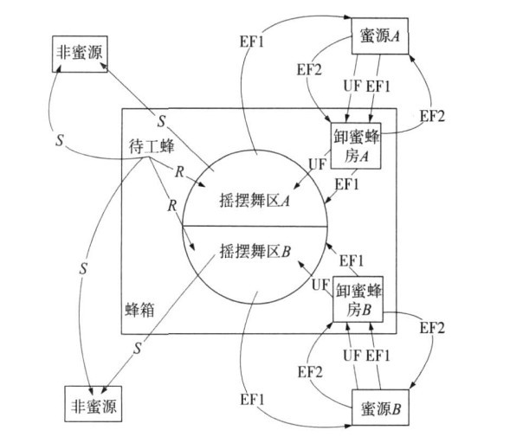
算法原理
Notes:
之前都是讲的将1个元件添加单个动画效果，而将原件动画叠加，会让你需要突出展示的东西，更加“出彩”
结合式并不矛盾与简单化，结合式的关键依然是之前提到的时间概念，结合式只是将动画效果拓展，更加自定义。

Slide 13
算法原理
假设有两个已经发现的蜜源A、B，刚开始时非雇佣蜂没有关于蜜源的任何信息，有两种选择：
(1) 作为侦察蜂，自发寻找蜂巢附近的蜜源（‘S’线）。
(2) 在观察到其他蜜蜂的摇摆舞后,它可以被招募并开始按照获得的信息寻找蜜源。
非雇佣蜂发现新的蜜源后，蜜蜂依靠自身的能力记住蜜源的位置，并迅速开始采蜜，因此，非雇佣蜂变成了雇佣蜂，蜜蜂采完蜜回到蜂箱后，它有以下几种选择:
（1）放弃蜜源(收益度不高)，成为待工的跟随蜂(UF)。
（2）在返回同一蜜源前，跳摇摆舞招募蜂巢其它伙伴(EF1)。
（3）不招募其它蜜蜂，继续采蜜(EF2)。
Notes:
之前都是讲的将1个元件添加单个动画效果，而将原件动画叠加，会让你需要突出展示的东西，更加“出彩”
结合式并不矛盾与简单化，结合式的关键依然是之前提到的时间概念，结合式只是将动画效果拓展，更加自定义。

Slide 14
算法原理
初始时刻,所有蜜蜂没有任何先验知识，其角色都是侦察蜂。随机搜索到食物源后，侦察蜂返回蜂巢的舞蹈区，根据食物源收益度的相对大小。侦察蜂可以转变为上述任何一种蜜蜂。转变的原则如下：当所采集食物源的收益度相对很低时，它可以再次成为侦察蜂搜寻附近的食物源，其转变结果是放弃上次采集的食物源；当所采集食物源的收益度排名小于临界值(如排名在后50%)时，它可以在观察完舞蹈后成为跟随蜂，并前往相应的食物源采蜜；当所采集食物源的收益度排名高于临界值时，它成为引领蜂，继续在同一食物源采蜜,并在舞蹈区招募更多的蜜蜂采集相应食物源（EF1）。
Notes:
之前都是讲的将1个元件添加单个动画效果，而将原件动画叠加，会让你需要突出展示的东西，更加“出彩”
结合式并不矛盾与简单化，结合式的关键依然是之前提到的时间概念，结合式只是将动画效果拓展，更加自定义。

Slide 15
算法原理
人工蜂群算法在搜索收益度最优解的过程中，引领蜂有保持优良蜜源的作用；跟随蜂增加优良蜜源对应的蜜蜂数目，起到提高算法收敛速度的作用；侦察蜂随机搜索新蜜源，能帮助算法跳出局部最优。人工蜂群算法循环结束条件通常可以设为循环次数递减为零、前N个收益度的花蜜源相同或者前多个花蜜源相同等。
Notes:
之前都是讲的将1个元件添加单个动画效果，而将原件动画叠加，会让你需要突出展示的东西，更加“出彩”
结合式并不矛盾与简单化，结合式的关键依然是之前提到的时间概念，结合式只是将动画效果拓展，更加自定义。

Slide 16

算法原理
ABC算法在求解优化问题时，食物源的位置被抽象成解空间中的点，蜜蜂采蜜(食物源)的过程也就是搜寻最优解的过程。考虑全局优化问题(P),
则问题(P)的多个可行解的一个结合称为一个种群，种群中每个元素(可行解)称为一个食物源，每个食物源的优劣程度取决于待优化问题所确定的适应度值，解的个数(SN)等于引领蜂或跟随蜂的个数。我们用d维向量 来 表示第i个食物源的位置。首先，ABC算法生成含有SN个解(食物源)的初始种群，每个解 是一个d维的向量。然后，蜜蜂对所有的食物源进行循环搜索，循环次数为C(C=1，2， …，MCN)。
Notes:
之前都是讲的将1个元件添加单个动画效果，而将原件动画叠加，会让你需要突出展示的东西，更加“出彩”
结合式并不矛盾与简单化，结合式的关键依然是之前提到的时间概念，结合式只是将动画效果拓展，更加自定义。

Slide 17
算法原理
引领蜂首先对相应的食物源(解)进行一次邻域搜索，如果搜索到的食物源(解)的花蜜质量(适应度)优于以前的，则用新的食物源位置代替旧的食物源位置，否则保持旧的食物源位置不变。所有的引领蜂完成搜索之后，回到舞蹈区把食物源花蜜质量的信息通过跳摇摆舞传达给跟随蜂。跟随蜂根据得到的信息按照概率选择食物源。花蜜越多的食物源，被选择的概率越大。跟随蜂选中食物源后，也进行一次邻域搜索，并保留较好的解。ABC算法就是通过如此重复的搜索，最终来找到最优解。
Notes:
之前都是讲的将1个元件添加单个动画效果，而将原件动画叠加，会让你需要突出展示的东西，更加“出彩”
结合式并不矛盾与简单化，结合式的关键依然是之前提到的时间概念，结合式只是将动画效果拓展，更加自定义。

Slide 18


算法流程
(1) 初始化种群的解为 ，i=1…，SN，并计算每个解的适应度值；
(2) 引领蜂根据公式
（这两个数都是随机选取的，但是k不能等于i(k是邻域的一个解)。 是一个随机数，它控制邻域的生成范围，随着搜索接近最优解，邻域的范围会逐渐减小）
做邻域搜索产生新解 ，并且计算其适应度值；
(3) 如果 新解的适应度值好于原解 ，则用前者替换后者，将新解作为当前最好解，否则保留不变；
Notes:
之前都是讲的将1个元件添加单个动画效果，而将原件动画叠加，会让你需要突出展示的东西，更加“出彩”
结合式并不矛盾与简单化，结合式的关键依然是之前提到的时间概念，结合式只是将动画效果拓展，更加自定义。

Slide 19


算法流程
(4) 计算的适应度值，并根据公式
（ 是第i个解的适应度值，SN是解的个数）
计算与 相关的概率值 ；
(5) 跟随蜂根据概率值选择食物源(解)，并根据上一页的公式进行邻域搜索产生新解，计算其适应度值；
(6) 同(3)；
(7) 判断是否有要放弃的解，如果存在，则侦察蜂根据公式
产生一个新解代替它；
(8) 记录迄今为止最好的解；
(9) 判断是否满足循环终止条件，如满足则输出最优结果，否则返回(2)
Notes:
之前都是讲的将1个元件添加单个动画效果，而将原件动画叠加，会让你需要突出展示的东西，更加“出彩”
结合式并不矛盾与简单化，结合式的关键依然是之前提到的时间概念，结合式只是将动画效果拓展，更加自定义。

Slide 20
算法特点
1、它是一种自然算法。模拟自然界中蜂群高效的寻找食物源的机制。
2、具有角色分工、角色转换机制。蜂群中的蜜蜂因角色不同而分别采用不同的搜索方式，并且角色之间可以相互转换。
3、较强的协同工作能力。蜂群在对路径进行选择时，不同角色之间利用信息交互方式，倾向于选择以前蜜蜂搜索到较为丰富的食物源路径，从而形成正反馈机制，并能以较大概率找到最优解。
4、鲁棒性。结合概率规则和随机性选择进行目标的搜索，不必具有先验的知识，具有鲁棒性和适应性。
5、可以与其他启发式算法结合使用。人工蜂群算法之所以能够较快的发现最优解，主要是因为算法中引领蜂和跟随蜂在寻找最短路径时形成的正反馈机制，从而加快了算法的收敛速度。
Notes:
之前都是讲的将1个元件添加单个动画效果，而将原件动画叠加，会让你需要突出展示的东西，更加“出彩”
结合式并不矛盾与简单化，结合式的关键依然是之前提到的时间概念，结合式只是将动画效果拓展，更加自定义。

Slide 21

三、人工蜂群算法解TSP的实现
Notes:
下面我们来看下文字中的动画结合
第一个呢是线性的动画表达方式。比较单调
而我们加入其它的动作来将其拓展，就可以达到新的动画效果
看一遍 再看一遍 再看一遍
动画效果是微妙的，试想如果将此效果用在目录栏中去表达即将要讲的主题，是否会格外的凸显呢
下面再来看一下表格与图片 动画相结合。

Slide 22
算法实现
所有城市的任一种排列即是问题的一个解，解空间由若干解构成，因此初始化解空间就是随机产生多个不同的城市序列。以n个城市为例，从1到n对其进行编号，那么完成一次旅行的路径就用1到n的一个排列组合来表示。在人工蜂群算法中，每一个引领蜂或者跟随蜂的位置就对应一个路径的组合，食物源的丰富程度对应这条路径的长度，用适应度函数值来描述食物源的丰富程度，也就是说，适应度函数值越小的引领蜂或者跟随蜂所在的位置，所代表的路径也最优。
Notes:
我们将五行字以并列形式出现，避开了之前的跟随式越多，将文字迅速简单的呈现给观众
整个动画流程控制在3秒以内，相比之前节约了12秒，也给大家留下了充分的时间去自行阅读。这才是正确的表达方式，使其丰富，而不多余。
那我们将这一理念用在PPT动画里，又是什么效果呢？下面大家来看一下

Slide 23
算法实现
算法具体实现过程中，先给出城市的坐标（即城市的位置），再计算出完全图的赋权邻接矩阵，蜂群初始化后，计算出初始种群的适应度函数值，找出当前的最小值和相应的位置并记录下来。引领蜂的采蜜过程，也就是位置的更新，我们选取这只引领蜂所代表的路径中的任意两处进行位置调换，形成新的位置，并计算新位置对应的适应度函数值，与已经记录的最小值进行比较，如果比它更优，则替换当前的最小值，否则保持不变。跟随蜂的跟随过程，采取的是轮盘赌概率选择法，计算好每只引领蜂被跟随的概率，然后跟随蜂按照相应的概率选取要跟随的引领蜂，并进行采蜜（与引领蜂的采蜜过程一样），按照贪婪准则，保留最优的解。如果某只引领蜂或者跟随蜂采蜜了limit次过后，仍旧没有发现更好的解，则转化为侦察蜂，对其置于一个随机的初试路径，再继续搜索。
按照以上所述的三种蜂的采蜜与转换过程，进行算法的迭代，最后找出那条满足条件的最优路径，并保证这条路径的长度最短。
Notes:
我们将五行字以并列形式出现，避开了之前的跟随式越多，将文字迅速简单的呈现给观众
整个动画流程控制在3秒以内，相比之前节约了12秒，也给大家留下了充分的时间去自行阅读。这才是正确的表达方式，使其丰富，而不多余。
那我们将这一理念用在PPT动画里，又是什么效果呢？下面大家来看一下

Slide 24
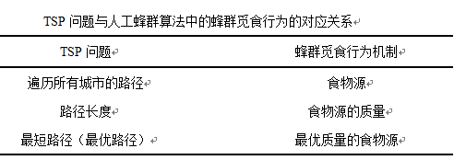
算法实现
Notes:
我们将五行字以并列形式出现，避开了之前的跟随式越多，将文字迅速简单的呈现给观众
整个动画流程控制在3秒以内，相比之前节约了12秒，也给大家留下了充分的时间去自行阅读。这才是正确的表达方式，使其丰富，而不多余。
那我们将这一理念用在PPT动画里，又是什么效果呢？下面大家来看一下

Slide 25

四、仿真验证

Slide 26

仿真验证一
选用burma14.tsp问题进行实验仿真，参数设置为NP=20，
（ employed bees+onlooker bees）
Foodnumber=10，limit=50，maxCycle=500。运行10次，得到结果如下表所示：
TSPLIB(http://www.iwr.uni-heidelberg.de/groups/comopt/software/TSPLIB95/tsp/)
TSP的标准测试库
Notes:
第一种呢，也是默认设置，是 整批发送，也是我们最常用的一种表现形式
第二种，是通过段落区分可以实现的 段落发送

Slide 27
运行次数 | 最优路径 | 最小距离
1 | 9 →11→8→13→7→5→6→12→14→4→3→2→1→10→9 | 31.8791
2 | 6→5→4→3→14→2→1→10→9→11→8→13→7→12→6 | 30.8785
3 | 5→4→3→14→2→1→10→9→11→8→13→7→12→6→5 | 30.8785
4 | 7→12→6→5→4→3→14→2→1→9→10→11→8→13→7 | 31.3755
5 | 14→3→4→5→6→12→7→13→8→11→9→10→1→2→14 | 30.8785
6 | 3→14→2→8→1→10→9→11→13→7→12→6→5→4→3 | 31.2088
7 | 11→1→8→13→7→12→6→5→4→3→14→2→10→9→11 | 31.2269
8 | 1→8→2→14→3→4→5→6→12→7→13→11→9→10→1 | 31.2088
9 | 11→9→10→1→2→14→3→4→5→6→12→7→13→8→11 | 30.8785
10 | 14→2→1→10→9→11→8→13→7→12→6→5→4→3→14 | 30.8785

Slide 28
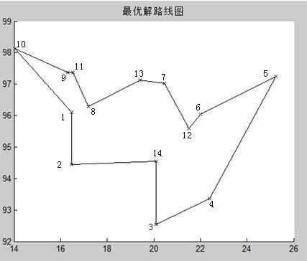

Slide 29
仿真验证二
选用ulysses22.tsp问题进行实验仿真，参数设置为NP=60,Foodnumber=30,limit=100,maxCycle=500。下表为人工蜂群算法运行10次的仿真结果。
Notes:
第一种呢，也是默认设置，是 整批发送，也是我们最常用的一种表现形式
第二种，是通过段落区分可以实现的 段落发送

Slide 30
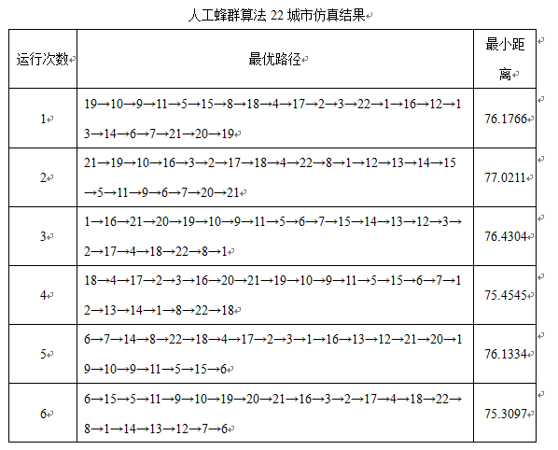

Slide 31
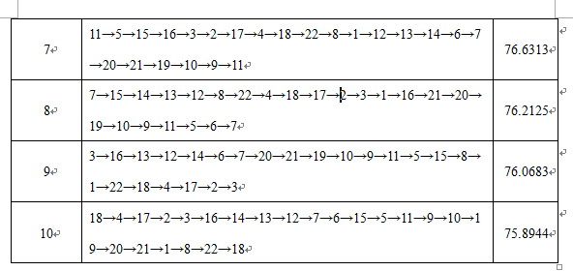

Slide 32
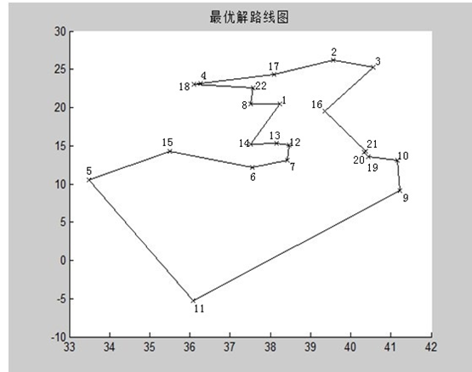

Slide 33
结论一 有随机性在里面每次运行结果不一样 所以以后运用算法时应多次运行，求得最优解
Notes:
第一种呢，也是默认设置，是 整批发送，也是我们最常用的一种表现形式
第二种，是通过段落区分可以实现的 段落发送

Slide 34
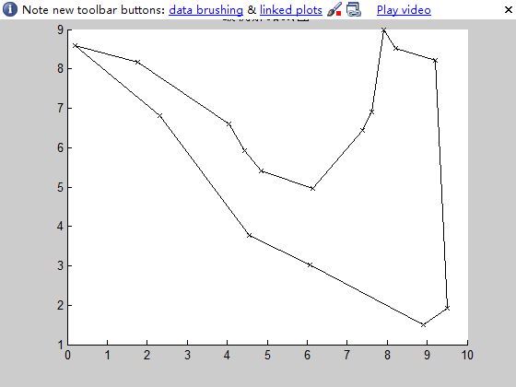
扩展验证 另外16个点 Elapsed time is 1.848382 seconds. 最优路径 1->5->3->7->2->8->15->16->10->4->11->14->6->12->9->13->1 最小距离 31.8571

Slide 35
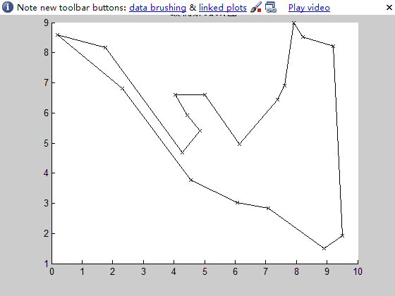
19个点（极限！！） Elapsed time is 1.617617 seconds. 最优路径 9->12->6->14->11->17->16->10->4->19->15->8->2->7->3->18->5->1->13->9 最小距离 35.9654

Slide 36
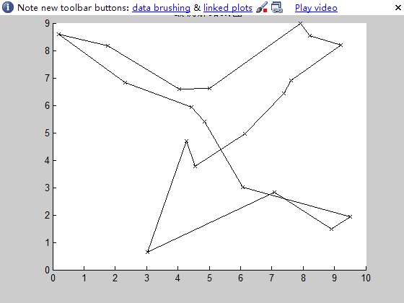
20个点 Elapsed time is 0.985919 seconds. 最优路径 17->12->9->13->6->14->11->7->19->20->18->5->1->3->4->10->2->8->15->16->17 最小距离 42.0124

Slide 37
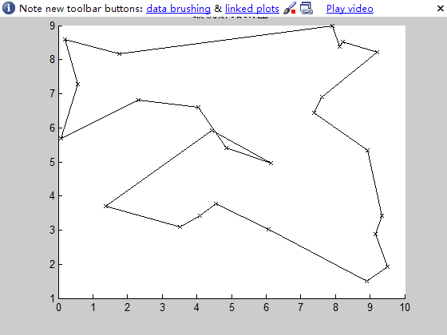
Elapsed time is 2.074763 seconds. 最优路径 3->5->1->18->17->20->14->6->13->9->23->12->15->8->21->24->2->16->4->11->10->25->22->19->7->3 最小距离 42.7088
25个点

Slide 38
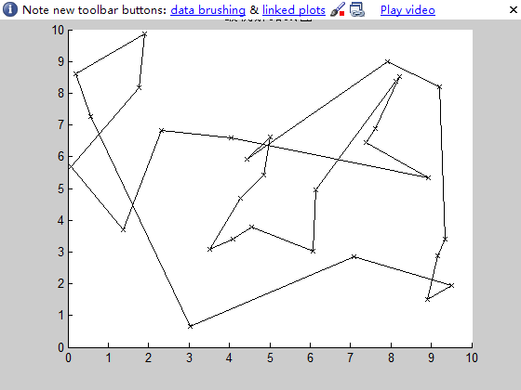
扩展验证 30个点 Elapsed time is 1.664646 seconds. 最优路径 8->21->29->27->1->5->18->17->13->12->10->26->4->28->22->19->7->3->11->23->9->6->14->20->16->2->25->24->15->30->8 最小距离 66.4799
Notes:
第一种呢，也是默认设置，是 整批发送，也是我们最常用的一种表现形式
第二种，是通过段落区分可以实现的 段落发送

Slide 39
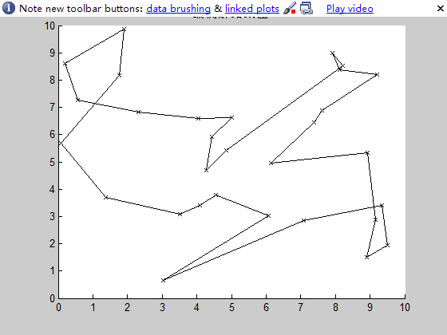
NP=200 5000次
Elapsed time is 80.025833 seconds.
最优路径
3->7->19->22->25->24->15->30->8->21->2->16->26->10->28->4->9->12->23->13->6->14->11->20->18->5->1->17->27->29->3
最小距离
54.3892
>>

Slide 40
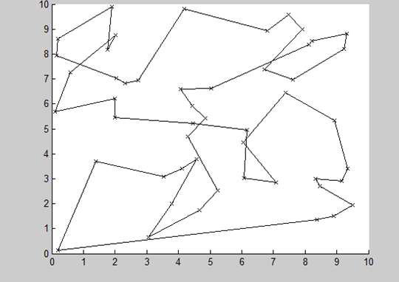
50个点
Elapsed time is 2350.784131 seconds.
最优路径
21->39->15->50->8->31->26->2->29->36->43->32->12->40->6->13->34->9->23->46->16->10->4->48->38->35->49->44->7->19->22->25->42->41->5->1->37->45->18->17->20->14->28->47->3->11->33->27->30->24->21
最小距离
79.8903
NP=600 maxCycle=50000

Slide 41
结论二 只适用于小规模的TSP问题 如何提升解决大规模TSP问题是 该算法重要研究方向
Notes:
第一种呢，也是默认设置，是 整批发送，也是我们最常用的一种表现形式
第二种，是通过段落区分可以实现的 段落发送

Slide 42
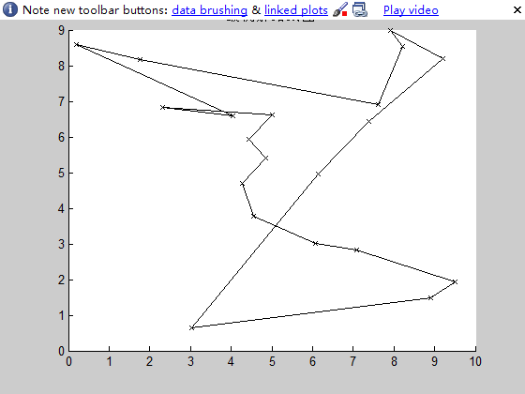
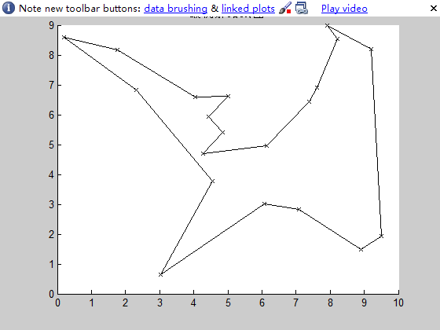
Limit=10 Limit=50

Slide 43
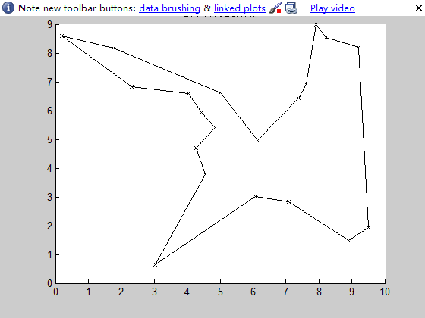
maxCycle=500 Elapsed time is 9.019615 seconds. 最优路径 6->12->9->13->1->5->18->3->20->7->19->4->10->16->2->8->15->17->11->14->6 最小距离 38.8781

Slide 44
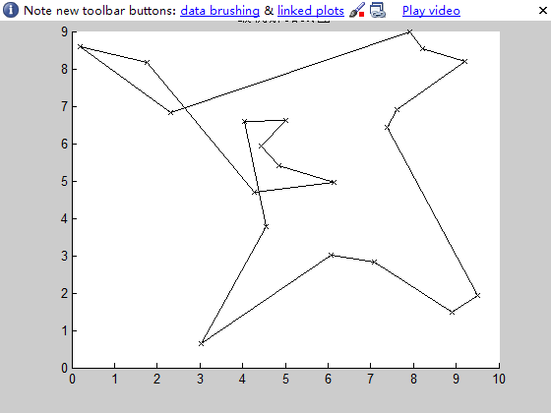
maxCycle=50 Elapsed time is 1.628429 seconds. 最优路径 15->19->11->4->10->17->16->7->20->3->18->5->1->14->6->13->9->12->2->8->15 最小距离 43.8842

Slide 45
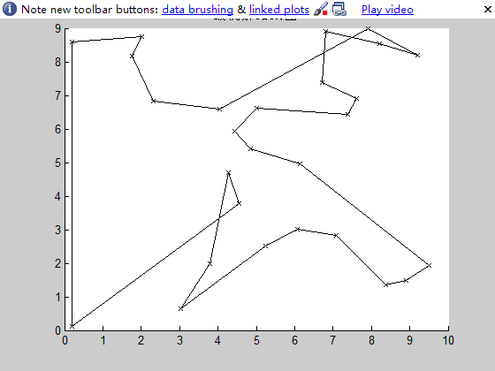
NP=20 Elapsed time is 1.633160 seconds. 最优路径 4->11->1->5->24->18->3->21->20->27->19->7->25->8->22->15->2->16->12->13->9->26->23->6->14->17->10->4 最小距离 54.691

Slide 46
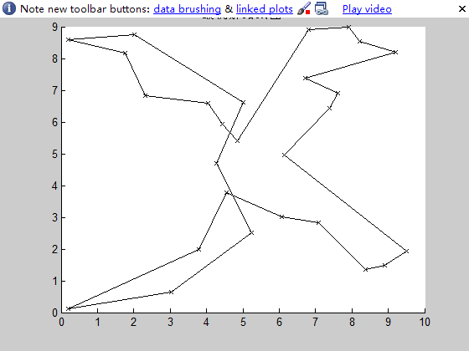
NP=200 Elapsed time is 9.876759 seconds. 最优路径 14->6->23->13->9->12->26->4->10->16->2->15->8->22->17->19->21->20->25->27->7->3->18->24->5->1->11->14 最小距离 51.3271 >>

Slide 47
结论三：参数影响 NP变大后 ，导致运行时间明显增加 迭代次数增加，导致效果变好 Limit变小后 ，效果变差
Notes:
第一种呢，也是默认设置，是 整批发送，也是我们最常用的一种表现形式
第二种，是通过段落区分可以实现的 段落发送

Slide 48
改良观察蜂的位置更新过程，引导搜索趋势改善寻优过程中随机性过强的缺陷同时加入摄动因子
算法改进：
改进的人工蜂群算法性能 胡珂 电子科技大学 计算机应用
Notes:
第一种呢，也是默认设置，是 整批发送，也是我们最常用的一种表现形式
第二种，是通过段落区分可以实现的 段落发送

Slide 49
1.将传统的经典优化算法与人工蜂群算法相结合，使算法在全局搜索能力和局部搜索能力之间有一个较好的平衡，从而提高算法的整体寻优能力。 2.文中算法的实现都是在固定的迭代次数下进行的，为了提高算法在处理实际问题时的运行效率，可以考虑设计一种动态调节迭代次数的终止准则。 3.人工蜂群算法近年来得到了迅速的发展，但其对理论研究、收敛性的研究和算法复杂度的研究相对较少，这也是今后研究的方向之一。
扩展结论：
Notes:
第一种呢，也是默认设置，是 整批发送，也是我们最常用的一种表现形式
第二种，是通过段落区分可以实现的 段落发送

Slide 50

THANKS
Notes:
谢谢大家，我的演讲完毕，谢谢

